Slide 1
Análisis de Tesis: Poder de negociación y brecha salarial de genero: caso chileno
Gabriel Cruz.
Magister en Economía. Pontificia Universidad Católica de Chile
Publicado en Rev. Est. de Políticas Públicas, vol. 3 (junio) 4-16. Universidad de Chile
Alicia Naranjo Olivares
José Manuel Farías Pereira
Felipe Ossandón Saball

Slide 2
ÍNDICE
Identificación de la política pública analizada
Identificación del problema y pregunta de investigación
Identificación de objetivos de investigación general y específicos
Descripción del proceso de los antecedentes de contexto y caso
Identificación del marco conceptual (conceptos e ideas principales, modelo de análisis)
Identificación de la metodología del estudio
Análisis y resultados del estudio
Identificación de fortalezas y aspectos a mejorar
Elementos relevantes para nuestras propias tesis

Slide 3
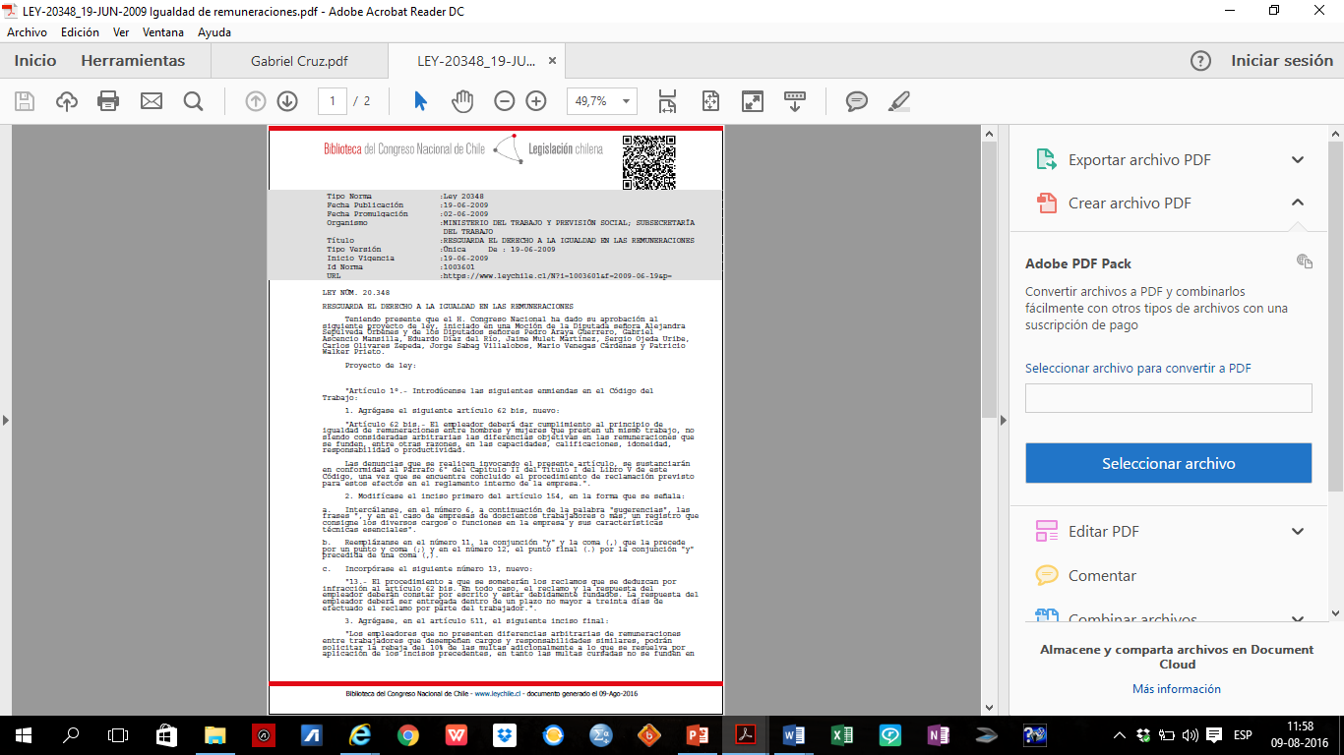
I. IDENTIFICACIÓN DE LA POLÍTICA PÚBLICA ANALIZADA
El estudio aborda el problema de la brecha salarial de género, cuya eliminación es parte de los objetivos asumidos por el Estado de Chile, mediante la suscripción de la Convención para la Eliminación de Todas las Formas de Discriminación de la Mujer, así como la declaración de la Organización Internacional del Trabajo de 1951, que señalan que las mujeres deben recibir el mismo salario que los hombres por igual labor.
Este objetivo se persigue mediante la Ley 20.348 que establece la Igualdad de Remuneraciones, del año 2009.
Sin embargo, el estudio no sólo analiza el impacto de esa ley, sino que busca en lo principal, explorar una hipótesis sobre las posibles causas de la
brecha salarial que dicha norma pretende
erradicar.

Slide 4

II. IDENTIFICACIÓN DEL PROBLEMA Y PREGUNTA DE INVESTIGACIÓN (HIPÓTESIS)
El problema es la existencia de la brecha salarial de género. A igualdad de labores y condiciones, los hombres ganan salarios mayores a las mujeres.
El estudio se enmarca en el análisis de las causas posibles de dicha brecha, abordando dicha tarea a partir de la Teoría del poder de negociación.
“Esta nueva hipótesis señala que las mujeres obtienen una parte más pequeña de las ganancias de las empresas que los hombres, dado el menor poder de negociación que tienen.” (Cruz, 2016. p 2)
La pregunta de investigación es, por tanto, ¿Es posible explicar la brecha salarial entre hombres y mujeres, por la diferencia en el poder de negociación de hombres y mujeres?

Slide 5

III. IDENTIFICACIÓN DE OBJETIVOS DE INVESTIGACIÓN GENERAL Y ESPECÍFICOS
Objetivo general
Identificar la incidencia de las diferencias en el poder de negociación de hombres y mujeres en la brecha salarial de género.
Objetivos específicos:
Evaluar el efecto del poder de negociación sobre el salario según género del trabajador.
Analizar si la Ley 20.348 ha tenido efecto sobre la brecha salarial.

Slide 6

III. DESCRIPCIÓN DEL PROCESO DE LOS ANTECEDENTES
DE CONTEXTO Y CASO
La participación laboral femenina en Chile pasó del 30,9% en los 90 a 41,3% en 2009. (Henríquez y Riquelme 2011).
Un tercio de los hogares chilenos tienen como jefa a una mujer y esta proporción crece al 43,2% en los hogares pobres y a un 47,9% en los indigentes.
Por ejemplo, la incorporación no ha sido homogénea; existiendo segregación de genero en las industrias (Henríquez y Riquelme, 2011).
Según el informe entregado el 2010 por el PNUD, el salario promedio en Chile de las mujeres es entre 20% a 30% menor al promedio del de los hombres. Esta brecha aumenta en la medida en que lo hace el nivel educacional.

Slide 7
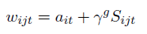

IV. IDENTIFICACIÓN DEL MARCO CONCEPTUAL
(CONCEPTOS E IDEAS PRINCIPALES, MODELO DE ANÁLISIS)
El estudio busca replicar en Chile, el realizado por Card, Cardoso y Kline (2013) en Portugal.
Parte de la base de que en la negociación del salario interactúa el llamado efecto “Firma” que dice relación con la cantidad que el individuo puede extraer de la utilidad de la empresa; y el efecto “trabajador” correspondiente al salario alternativo.
El estudio “extrae” los distintos componentes del efecto firma (promedio de ganancias de todos los trabajadores en todos los tiempos, cambio de producción y precios de insumos) para aislar el componente atribuible a las características del trabajador y de la Empresa.
De la misma forma, “extrae” las variables no observadas en el efecto trabajador (educación, experiencia), para aislar e identificar la variable
género.

Slide 8

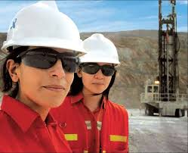

V. IDENTIFICACIÓN DE LA METODOLOGÍA DEL ESTUDIO
La metodología se basa en el estudio de las diferencias de sueldos en proceso de cambio de una empresa a otra, por parte de personas concretas. Para ello, se toma la base de datos del Seguro de Cesantía de Chile y se extrae una muestra que equivale al 5%.
Se toman casos entre oct. 2002 y mar. 2013 y se excluyen trabajadores menores de 25 años y mayores a la edad legal de jubilación, como forma de reducir la presencia de trabajadores con jornada parcial.
Se clasifican las firmas en cuartiles, de acuerdo a los sueldos que pagan, a fin de identificar movilidad descendente o ascendente y las implicancias por género.

Slide 9

V. IDENTIFICACIÓN DE LA METODOLOGÍA DEL ESTUDIO
Se “normalizan” los cuartiles, restando al promedio de remuneración de cada uno el promedio del peor tramo, con el objeto de extraer el salario alternativo. Así, la brecha se mide en proporción exclusiva al efecto firma y no se subestima en el marco de una base que tome ambos efectos (Firma y salario alternativo)
Se toma una submuestra con personas que hayan ingresado datos de educación en la base. Así se llega a 8.975.166 observaciones de 176.752 individuos y 52.946 empleadores.
Se observan los aumentos o disminuciones de remuneraciones de hombres y mujeres al pasar de empresas de un tramo a otro. Estos se “normalizan” restándoles las variaciones producto de
cambios intratramos, de forma de
eliminar la variación endógena.

Slide 10
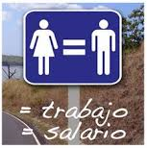
VI. ANÁLISIS Y RESULTADOS DEL ESTUDIO
La brecha en la muestra completa es de un 23%, mientras que la brecha en la muestra con datos de educación alcanza el 26%.
Las mujeres son mayoría en: hoteles, finanzas, administración pública, educación y servicios sociales.
Los hombres ganan más en todos los sectores, pero la brecha salarial parece ser mayor donde las mujeres son minoría. (Minería y manufacturas no metálicas 37%; Educación y servicios sociales 10%). (Agregado de la base).
Los salarios de hombres y mujeres han aumentado en el período, pero no en la misma proporción. La brecha aumenta cerca de
2012.

Slide 11
VI. ANÁLISIS Y RESULTADOS DEL ESTUDIO

Slide 12

VI. ANÁLISIS Y RESULTADOS DEL ESTUDIO
Respecto del cambio de empleo no ajustado, Los hombres se benefician más al cambiarse de trabajo que las mujeres (F =M = 83%).
Por ejemplo, si los hombres al cambiarse de firma logran aumentar su salario en $1.000, las mujeres al realizar el mismo cambio de trabajo solo logran aumentar en $830.
Al comparar este resultado con los obtenidos por Card, Cardoso y Kline (2013a), se observa que en Portugal no hay mucha diferencia entre hombres y mujeres en el caso no ajustado (F=M= 96%).
En el caso del ajustado, se obtiene que las mujeres aumentan un 5% menos que
los hombres al cambiarse de firma.

Slide 13
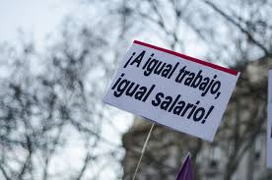
VI. ANÁLISIS Y RESULTADOS DEL ESTUDIO
La brecha en Chile es actualmente, de un 27,4% (Portugal 23,4%) y entre el 27% y 28% de la misma es explicada por la diferencia en el poder de negociación (En Portugal dicha variable explica entre el 10% y el 15% de la brecha).
La incidencia de la Ley 20,348 es cercana al 0,6%, concordando con las apreciaciones de Henríquez y Riquelme (2011) respecto al bajo efecto de la misma y a lo concluido por el Comité de Evaluación de dicha ley que sesionó en 2013.

Slide 14

VI. ANÁLISIS Y RESULTADOS DEL ESTUDIO
Rigdon (2012) propone dos razones para el menor poder de negociación de las mujeres: las mujeres piden menos salario y ganan menos que sus homólogos masculinos. Además, las mujeres tienen menos probabilidad de iniciar una negociación y son menos efectivas al negociar que los hombres. La literatura sugiere que esto puede ocurrir dado que las mujeres pueden sentirse menos merecedoras de un
premio monetario o porque esperan una reacción violenta si negocian por un derecho que les pertenece (Rudman y Glick, 1999).
Algo que puede ayudar a disminuir la diferencia en el poder de negociación es entregar información de las demandas sociales hechas por otros en situaciones similares, lo que influye directamente en las creencias de las mujeres sobre las normas de negociación que tienen. Esto hará que pidan mas salario, eliminando la brecha de negociación.
(Rigdon, 2012).

Slide 15

VII: IDENTIFICACIÓN DE FORTALEZAS Y ASPECTOS A MEJORAR
Fortalezas:
Resulta claro el planteamiento del problema, la relevancia científica y social de su estudio y la metodología utilizada.
Junto a esta claridad, el ordenamiento de los capítulos es claro y coherente con las fases de la investigación.
Las decisiones metodológicas son transmitidas con claridad al lector y justificadas, específicamente al definir la muestra y las variables de estudio.
Los resultados son expresados con claridad y en reiteradas oportunidades, facilitando la comprensión al lector.

Slide 16
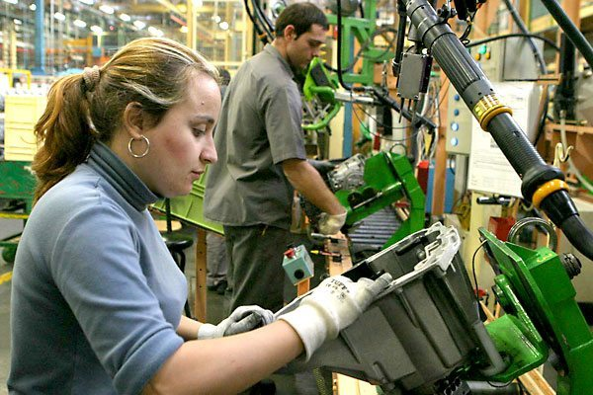
VII. IDENTIFICACIÓN DE FORTALEZAS Y ASPECTOS A MEJORAR
Fortalezas:
Además, los hallazgos no solo son descritos, sino que también se analizan sus consecuencias (Brecha salarial y movilidad de trabajo, por ejemplo).
Por último, cada hallazgo es vinculado con la teoría, lo que dota de consistencia y profundidad el análisis de los resultados.

Slide 17

VII. IDENTIFICACIÓN DE FORTALEZAS Y ASPECTOS A MEJORAR
Aspectos a mejorar:
Es difícil identificar las particularidades del modelo replicado en la investigación (Card, Cardoso y Kline, 2013).
El concepto de “poder de negociación” es clave para comprender los resultados, pero sin embargo, no está definido ni tampoco el investigador especifica qué entiende por éste.
La regresión entrega un “residual” de incidencia que no es explicado por las variables extraídas. Sin embargo, no se explica por qué se identifica ese residual con la variable denominada “poder de negociación”.

Slide 18
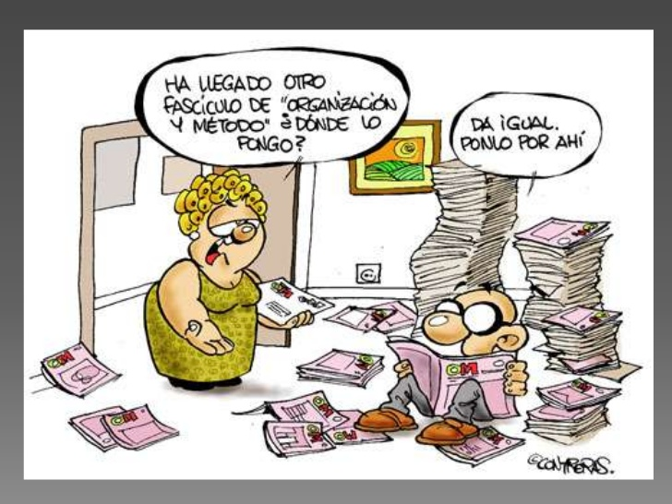
VIII. ELEMENTOS RELEVANTES PARA NUESTRAS PROPIAS TESIS
A tener en cuenta:
Estructura y formato:
Enmarca el estudio desde un inicio: Desde la Economía: Género y salario.
Presenta la estructura analítica del estudio a partir del resumen. El lector conoce desde el comienzo qué contiene el documento, cómo realizó la investigación y cuál es el alcance.

Slide 19


VIII. ELEMENTOS RELEVANTES PARA NUESTRAS PROPIAS TESIS
Claridad y redacción:
Uso de lenguaje simple y claro: para ello utiliza ciertos recursos a tener presente al momento de redactar la tesis: se observa que redacta la tesis en presente y pasado simple, utiliza pocos gerundios solo cuando son necesarios, conectores simples y prefiere los infinitivos.
Por otra parte utiliza frases cortas y precisas con alto poder de síntesis.
Contenidos
Contextualiza desde el campo de la política pública
y marco del derecho: incorporación de la mujer
al mundo laboral sin discriminación.

Slide 20

VIII. ELEMENTOS RELEVANTES PARA NUESTRAS PROPIAS TESIS
Aclarar el aporte a la política pública:
Plantea el alcance del modelo a nivel internacional a partir de los países que poseen seguro de cesantía. Capacidad del modelo de ser implementado en los diferentes países y aportar a la nueva literatura de brecha de género a través de la teoría del poder de negociación.
Definir y acotar los objetivos del estudio, hipótesis y plan de análisis:
Plan de análisis consistente, al objetivo planteado.

Slide 21

VIII. ELEMENTOS RELEVANTES PARA NUESTRAS PROPIAS TESIS
Conceptualizar las variables y operacionalizar todas las variables de estudio
Se plantea como variable interviniente el poder de negociación, como una nueva teoría, pero en ningún momento se define o presentan los indicadores que miden esta variable. A diferencia de brecha de género donde se le dedica un capítulo completo.
Se pueden conceptualizar todas las variables en el marco teórico.
Si se utiliza un modelo externo, resulta importante identificar claramente cómo adaptar el modelo portugués a la realidad nacional.

Slide 22
GRACIAS…

